Slide 1
Studiul 13 pentru 30 iunie 2018
REVENIREA DOMNULUI NOSTRU ISUS HRISTOS

Slide 2
T.M. „Căci, cum iese fulgerul de la răsărit şi se vede până la apus, aşa va fi şi venirea Fiului omului.” (Matei 24:27)

Slide 3
Reîntoarcerea lui Isus pe pământ nu este o doctrină exclusivă a Noului Testament.
La fel cum Pavel şi ceilalţi autori ai Noului Testament, vechii profeţi deja anunţau că Dumnezeu va pune punct istoriei acestei lumi.
Aceasta este astăzi „fericita noastră nădejde”.
Cea de-a doua venire în Vechiul Testament.
O zi de judecată.
Ce rămâne aici.
Cea de-a doua venire în Noul Testament.
Ce-a de-a doua venire acum.
Cum va veni Isus.
Îmbrăcaţi în nemurire.

Slide 4
O ZI DE JUDECATĂ
„Căci El vine, vine să judece pământul. El va judeca lumea cu dreptate,
şi popoarele după credincioşia Lui.” (Psalmi 96:13)
În general, cea de-a Doua Venire se prezintă în Vechiul Testament ca „ziua Domnului” (Ezechiel 30:3). Această zi este văzută diferit, de persoane diferite:
Este ziua „mâniei aprinse a Domnului”, zi de distrugere, tristeţe şi confuzie. Cei care nu s-au pregătit ca să se întâlnească cu Dumnezeu, vor urla la apropierea acelei zile (Ţefania 2:2; Isaia 13:6).
Este ziua eliberării şi a recompensei. Cei care sunt scrişi în cartea vieţii sunt eliberaţi de teamă şi feriţi de „ziua mâniei Domnului” (Daniel 12:1; Ţefania 2:3).

Slide 5
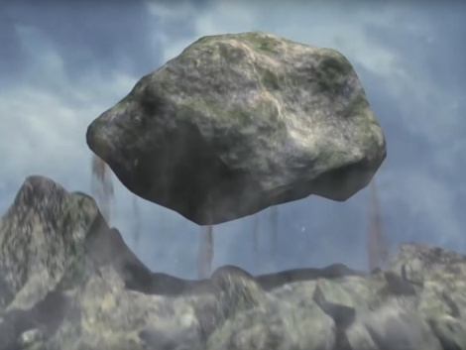
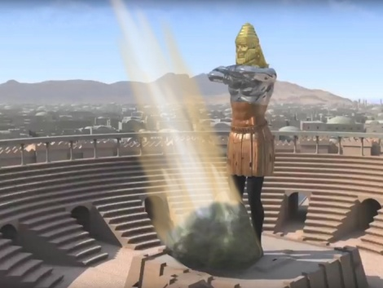
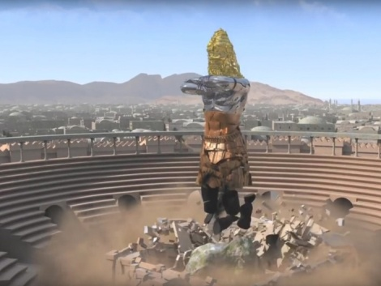
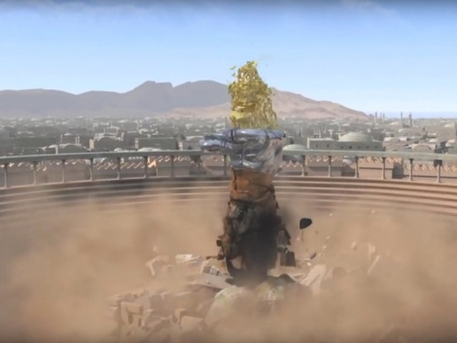
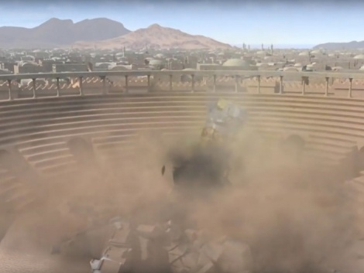
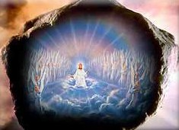
CE RĂMÂNE AICI
„Atunci ferul, lutul, arama, argintul şi aurul s-au sfărâmat împreună şi s-au făcut ca pleava din arie vara; le-a luat vântul, şi nici urmă nu s-a mai găsit din ele. Dar piatra, care sfărâmase chipul, s-a făcut un munte mare, şi a umplut tot pământul.” (Daniel 2:35)
Când va veni Isus, ce va rămâne din tot ce există în această lume?
Odată strâns şi ales grâul, acesta era aruncat cu o furcă. Grâul cădea la pământ, iar restul (neghina) era purtat de vânt.
Când Isus se va întoarce, tot ceea ce este în această lume va dispărea. Împărăţia lui Dumnezeu este ceva total nou şi diferit. Nu are nimic de a face cu vechea noastră lume.
Sunt doar două alternative: a trăi veşnic cu Isus sau a dispărea asemenea neghinei.

Slide 6
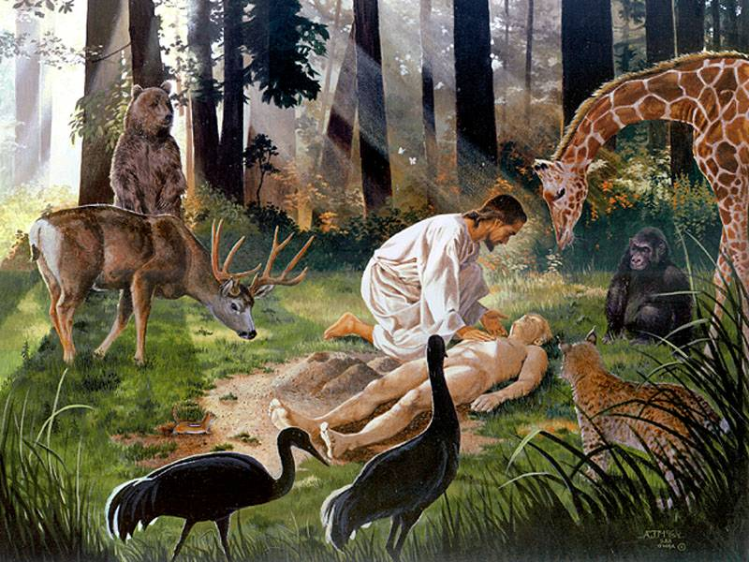
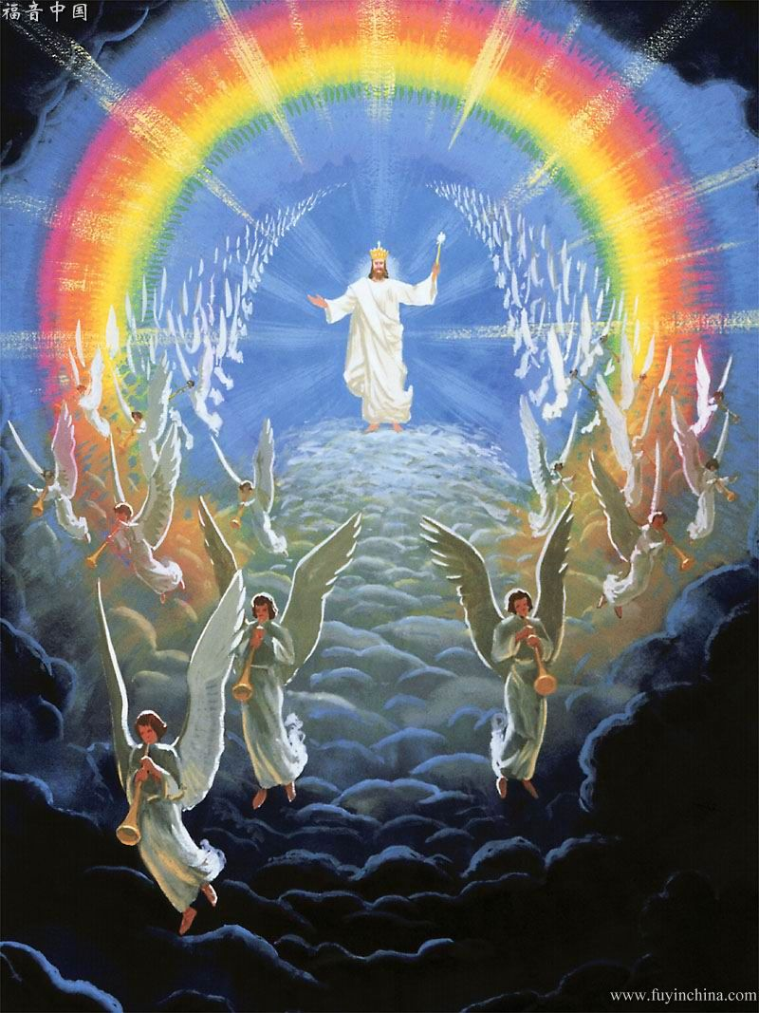
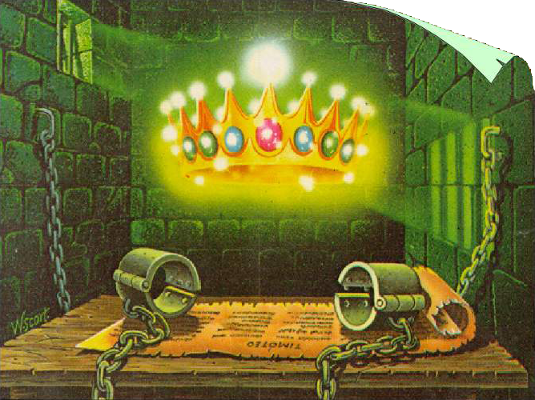
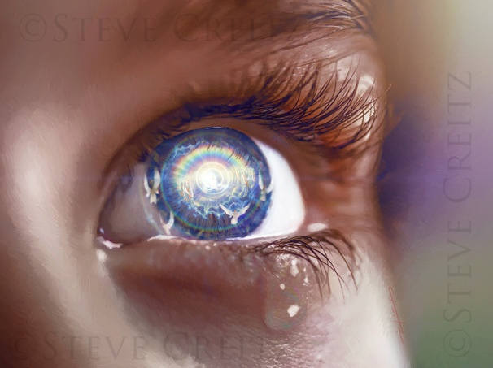
A DOUA VENIRE ACUM
„aşteptând fericita noastră nădejde şi arătarea slavei marelui nostru Dumnezeu şi Mântuitor Isus Hristos.” (Tit 2:13)
Cei care cred că am apărut la întâmplare, prevestesc o autodistrugere viitoare (mai mult sau mai puţin îndepărtată).
Biblia, totuşi, ne spune că acelaşi care ne-a creat şi ne-a răscumpărat va veni să ne caute, dând naştere unui viitor glorios, veşnic.
Aşteptarea acelui moment trebuie să influenţeze viaţa noastră de acum.
În închisoare, aşteptând moartea, Pavel avea pace. Era sigur că îi era păstrată „cununa neprihănirii” (2 Timotei 4:6-8).
A ne aţinti privirea asupra viitorului nostru glorios micşorează dificultăţile acestei vieţi şi ne ajută să le înfruntăm cu speranţă.

Slide 7
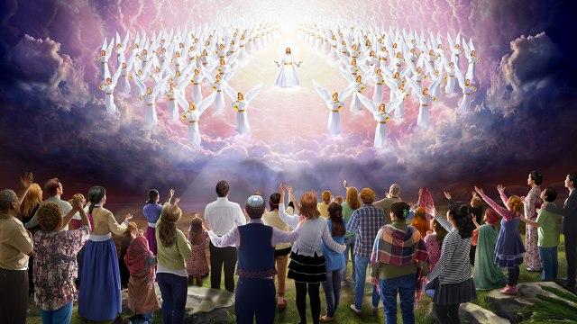
CUM VA VENI ISUS
„Atunci vor vedea pe Fiul omului venind pe un nor cu putere şi slavă mare.” Luca 21:27 (QuickBible)
Deşi, uneori, se vorbeşte despre o venire spirituală, sau o răpire secretă, adevărul e că Biblia prezintă cea de-a Doua Venire a lui Isus ca un act fizic, vizibil şi zgomotos!
Matei 24:30
1 Tesaloniceni 4:16
Matei 26:64
Apocalipsa 1:7
2 Tesaloniceni 1:7-10
Toate seminţiile pământului îl vor vedea pe Fiul omului.
Domnul va coborâ cu glasul unui arhanghel şi sunet de trâmbiţă.
Va fi văzut pe nori.
Orice ochi îl va vedea.
Va fi glorificat de sfinţi şi va exclude din prezenţa lui pe cei necuraţi.

Slide 8
ÎMBRĂCAŢI ÎN NEMURIRE
„Căci trebuie ca trupul acesta, supus putrezirii, să se îmbrace în neputrezire, şi trupul acesta muritor să se îmbrace în nemurire.” (1 Corinteni 15:53)
Învierea lui Isus este garanţia propriei noastre învieri (1 Cor. 15:21-23). Aceasta va deveni realitate la cea de-a Doua Venire.
Conform cu 1 Corinteni 15:52 şi 1 Tesaloniceni 4:16-17, nu toţi va trebui să trecem prin această experienţă. Dar toţi vom fi îmbrăcaţi în nemurire.
Împreună, ne vom înălţa pentru a ne întâlni cu Isus în aer.
Cei care vom fi în viaţă când El va reveni, vom fi transformaţi.
Cei care au murit în Hristos, vor învia într-un corp nedegradabil.

Slide 9
„Dar toţi învie cu prospeţimea şi vigoarea tinereţii veşnice. La început, omul a fost creat după chipul şi asemănarea lui Dumnezeu nu numai în caracter, ci şi în trăsături şi formă. Păcatul a desfigurat şi aproape a şters chipul divin; dar Hristos a venit să refacă ceea ce a fost pierdut. El va schimba trupurile noastre netrebnice şi le va face asemenea trupului Său slăvit[…] Toate defectele şi diformităţile sunt lăsate în mormânt. […]
Neprihăniţii cei vii sunt schimbaţi „într-o clipă, într-o clipeală din ochi”. La glasul lui Dumnezeu, ei au fost glorificaţi; acum sunt făcuţi nemuritori şi, împreună cu sfinţii înviaţi, sunt răpiţi să-L întâlnească pe Domnul lor în văzduh. Îngerii îi „adună pe cei aleşi din cele patru vânturi, de la o margine a cerului, până la cealaltă”. Copilaşii sunt purtaţi de îngerii sfinţi şi daţi în braţele mamelor lor. Prieteni multă vreme despărţiţi prin moarte sunt uniţi pentru a nu se mai despărţi niciodată şi, cu cântări de bucurie, se înalţă împreună spre cetatea lui Dumnezeu.”
E.G.W. (Tragedia Veacurilor, pag. 644-645)

Slide 10
E.G.W. (Harul minunat al lui Dumnezeu, 11 decembrie)
„Mesajul pentru acest timp este unul pozitiv, simplu şi de o profundă importanţă. Trebuie să lucrăm ca şi bărbaţi şi femei care îl cred. Să aşteptăm, să veghem, să ne rugăm, să avertizăm lumea: aceasta este lucrarea noastră.
Fraţii mei, Domnul ne vorbeşte. Nu auziţi vocea Sa? Nu ne vom pregăti lămpile şi nu ne vom purta ca nişte oameni care aşteaptă ca Domnul lor să vină?”

